Slide 2
P&D - Usinas Hidrelétricas Reversíveis
5ª Reunião Trimestral
20 de setembro de 2021

Slide 3

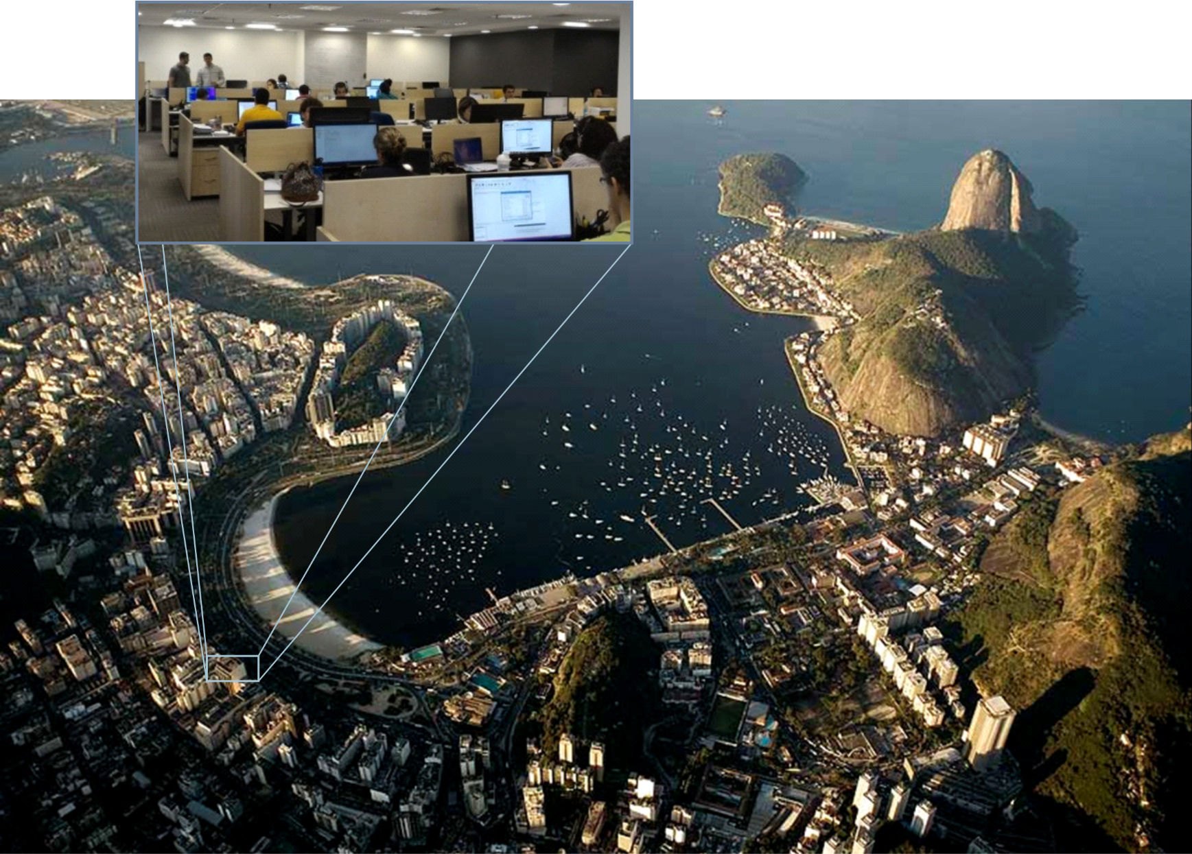
PSR integra estudos de consultoria, desenvolvimento de ferramentas avançadas e pesquisa de novas metodologias para sistemas de energia
Temos uma equipe de quase 100 pessoas formadas em otimização, sistemas de energia, estatística e ciência da computação
Trabalhamos em mais de 70 países em todos os continentes

Slide 4
Sumário
1. Introdução
2. Pesquisa bibliográfica e documental
3. Metodologia
4. Modelo computacional
5. Estudos de caso
6. Contribuições externas e próximos passos

Slide 5
Sumário
1. Introdução
2. Pesquisa bibliográfica e documental
3. Metodologia
4. Modelo computacional
5. Estudos de caso
6. Contribuições externas e próximos passos

Slide 6
Introdução
Atividades desenvolvidas entre a segunda quinzena de junho e agosto de 2021, considerando a solicitação de ajuste da entrega dos relatórios à data de início constante no contrato.
Continuidade dos contatos com a GE para obtenção de informação da pesquisa documental relacionada a equipamentos eletromecânicos e obras civis.
Organização de equipe externa de especialistas em projeto de engenharia para adaptar critérios de usinas convencionais para as reversíveis.
Antecipação do desenvolvimento de ferramentas do modelo computacional, além da escolha de áreas para testes de funcionalidade e coleta de dados preliminares.

Slide 7
Introdução

Slide 8
Introdução

Slide 9
Introdução

Slide 10
Introdução

Slide 11
Sumário
1. Introdução
2. Pesquisa bibliográfica e documental
3. Metodologia
4. Modelo computacional
5. Estudos de caso
6. Contribuições externas e próximos passos

Slide 12
Sumário
2. Pesquisa bibliográfica e documental
2.1 a 2.4. Itens de pesquisa concluídos
2.5. Estado da arte das UHRs
2.6. Aspectos socioambientais
2.7. Gerenciamento da base de dados da pesquisa

Slide 13
Estado da arte das UHRs
Obras civis
Para compensar a relativa escassez de referências na literatura, será proposta a utilização de um grupo de especialistas, contendo ao menos: um engenheiro mecânico com experiência em bombas, um engenheiro hidráulico e um projetista com experiência em usinas convencionais
Equipamentos
Contatos com a GE estão sendo feitos para obtenção de informações técnicas e validação de premissas, critérios e formulações.
Mini-curso GESEL
Apresentação de desenhos de arranjo das usinas reversíveis em Portugal.
Apresentação de fabricantes, incluindo alguns critérios relativos a equipamentos.
Ausência de informações sobre critérios civis específicos para UHR.

Slide 14
Sumário
1. Introdução
2. Pesquisa bibliográfica e documental
3. Metodologia
4. Modelo computacional
5. Estudos de caso
6. Contribuições externas e próximos passos

Slide 15
Sumário
3. Metodologia
3.1. Desenvolvimento de algoritmos
3.2. Critérios gerais
3.3. Meio ambiente
3.4. Arranjos de Engenharia

Slide 16
Desenvolvimento de algoritmos com foco na varredura de grandes áreas
Algoritmo para traçado rápido de reservatórios
Varredura em duas fases
Análise topográfica por meio de geomorphons
Traçado rápido dos melhores candidatos para orçamento mais preciso
Agrupamento de locais candidatos por proximidade
Redução do número de candidatos para as fases posteriores
Sintetização da informação

Slide 17
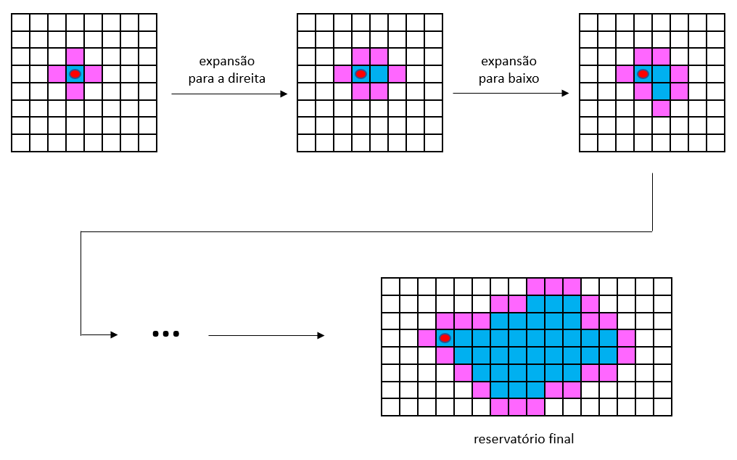
Algoritmo rápido para traçado de reservatórios fora da rede
Inicia-se com um reservatório pequeno e barragens altas
A cada passo, expande-se o reservatório na direção que minimiza o custo

Slide 18
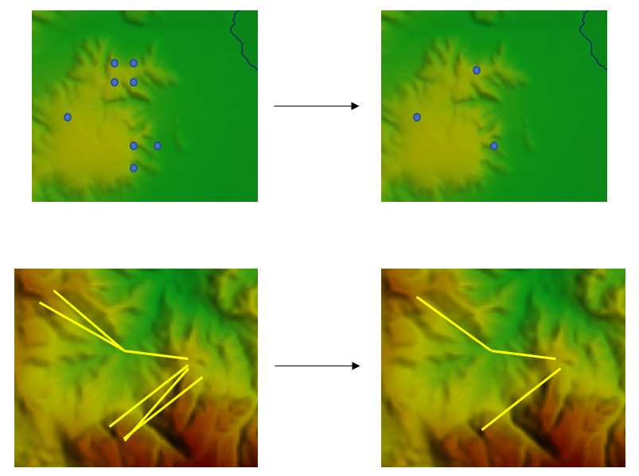
Redução de locais candidatos por agrupamento
Passo automatizado: proximidade calculada de acordo com a resolução do terreno
Agrupamento para pontos (reservatório existente) e segmentos (ciclo fechado)

Slide 19
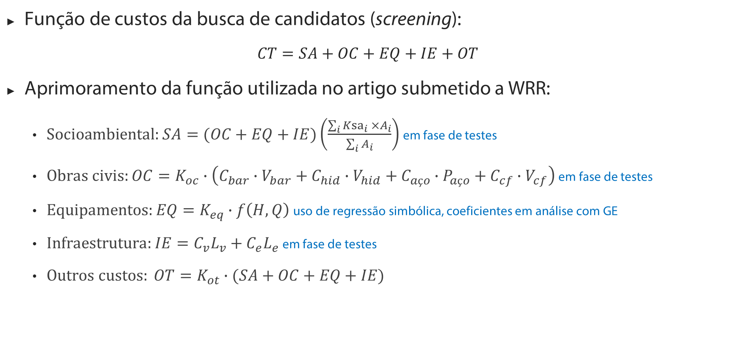
Volumes e custos
Função de custos da busca de candidatos (screening):
$$CT=SA+OC+EQ+IE+OT$$
Aprimoramento da função utilizada no artigo submetido a WRR:
$Socioambiental:$ $SA=(OC+EQ+IE)\left(\frac{\sum_{i}{{Ksa}_{i} ×A_{i}}}{\sum_{i}{A_{i}}}\right)$ em fase de testes
Obras civis: $OC=K_{oc}∙\left(C_{bar}∙V_{bar}+C_{hid}∙V_{hid}+C_{aço}∙P_{aço}+C_{cf}∙V_{cf}\right)$ em fase de testes
Equipamentos: $EQ=K_{eq}∙f\left(H,Q\right)$ uso de regressão simbólica, coeficientes em análise com GE
Infraestrutura: $IE=C_{v}L_{v}+C_{e}L_{e}$ em fase de testes
$Outros custos: OT=K_{ot}∙(SA+OC+EQ+IE)$

Slide 20
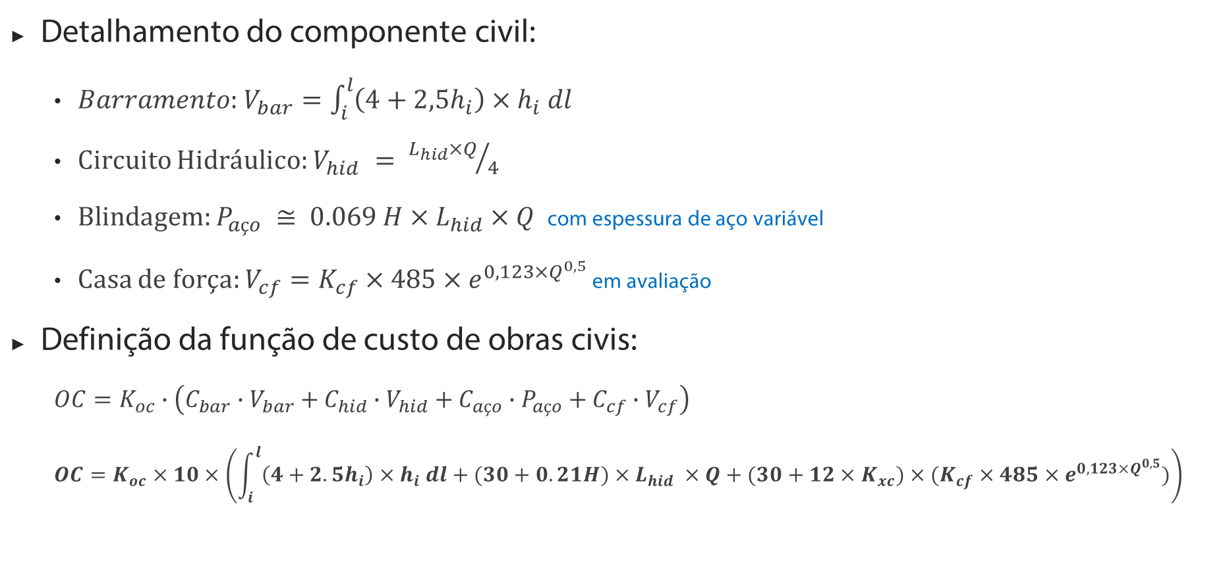
Volumes e custos
Detalhamento do componente civil:
$Barramento:$ $V_{bar}=\int_{i}^{l}{\left(4+2,5h_{i}\right)×h_{i} dl}$
Circuito Hidráulico: $V_{hid} = {L_{hid}×Q}/4$
Blindagem: $P_{aço} ≅ \left.0.069 H\right.×L_{hid}×Q$ com espessura de aço variável
Casa de força: $V_{cf}=K_{cf}×485×e^{0,123×Q^{0,5}}$ em avaliação
Definição da função de custo de obras civis:
$$OC=K_{oc}∙\left(C_{bar}∙V_{bar}+C_{hid}∙V_{hid}+C_{aço}∙P_{aço}+C_{cf}∙V_{cf}\right)$$
$$OC=K_{oc}×10×\left(\int_{i}^{l}{\left(4+2.5h_{i}\right)×h_{i} dl}+(30+0.21H)×L_{hid} ×Q+(30+12×K_{xc})×(K_{cf}×485×e^{0,123×Q^{0,5}})\right)$$

Slide 21
Sumário
3. Metodologia
3.1. Desenvolvimento de algoritmos
3.2. Critérios gerais
3.3. Meio ambiente
3.4. Arranjos de Engenharia

Slide 22
Sumário
3.2. Critérios gerais
3.2.1.Cenários regulatórios
3.2.2. Reservatórios e dimensionamento energético
3.2.3. Otimização para estudos de alternativas

Slide 23
Soluções aplicadas à ferramenta de screening
Filtro para análise econômica com 3 componentes de benefícios:
Tarifa de arbitragem de preços para a energia gerada (Te), em MWh, ainda que seja variável de um mercado dinâmico e, portanto, mais difícil de definir.
Tarifa de pagamento por capacidade instalada (Tp), em kW por ano, tendência futura respaldada por uma legislação ainda recente no Brasil, onde a separação entre lastro e energia já vem sendo estudada.
Tarifa de serviços ancilares prestados (Tsa), em kW por ano, a ser definida para um conjunto de serviços que estejam regulamentados.

Slide 24
Sumário
3.2. Critérios gerais
3.2.1. Cenários regulatórios
3.2.2 e 3.2.3. Reservatórios e dimensionamento energético
3.2.4. Otimização para estudos de alternativas

Slide 25
Definição da queda bruta e do volume no screening
Passo 1:
Na ausência de curva cota x área x volume:
a) Se o reservatório é existente:
nível d’água médio = nível máximo operativo
b) Se o reservatório é novo:
b.1) fora de curso d’água: nível d´água médio = nível do terreno
b.2) em curso d’água: nível d´água médio nível = 2/3 da altura da barragem fornecida
Em seguida, reservatórios são construídos sobre a topografia, considerando:
volume total = volume de armazenamento necessário + volume morto (fração)

Slide 26
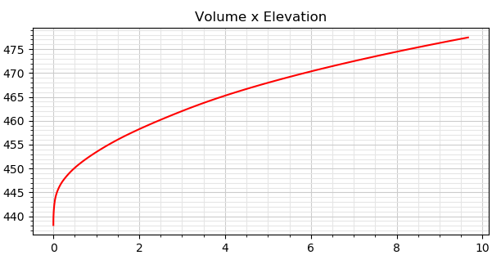
Definição da queda bruta e do volume no screening
Passo 2:
A partir da curva cota x área x volume obtida com a construção dos reservatórios e do volume total definido no passo anterior, são definidos os níveis d’água máximo e mínimo de cada reservatório e, a partir daí, são revistos os cálculos dos níveis médios, da queda e dos volumes.
Passo 3:
A partir da revisão desses valores, os reservatórios são reprojetados levando em consideração o novo volume necessário.
NA máx
NA mín
Volume útil

Slide 27
Sumário
3. Metodologia
3.1. Desenvolvimento de algoritmos
3.2. Critérios gerais
3.3. Meio ambiente
3.4. Arranjos de Engenharia

Slide 28
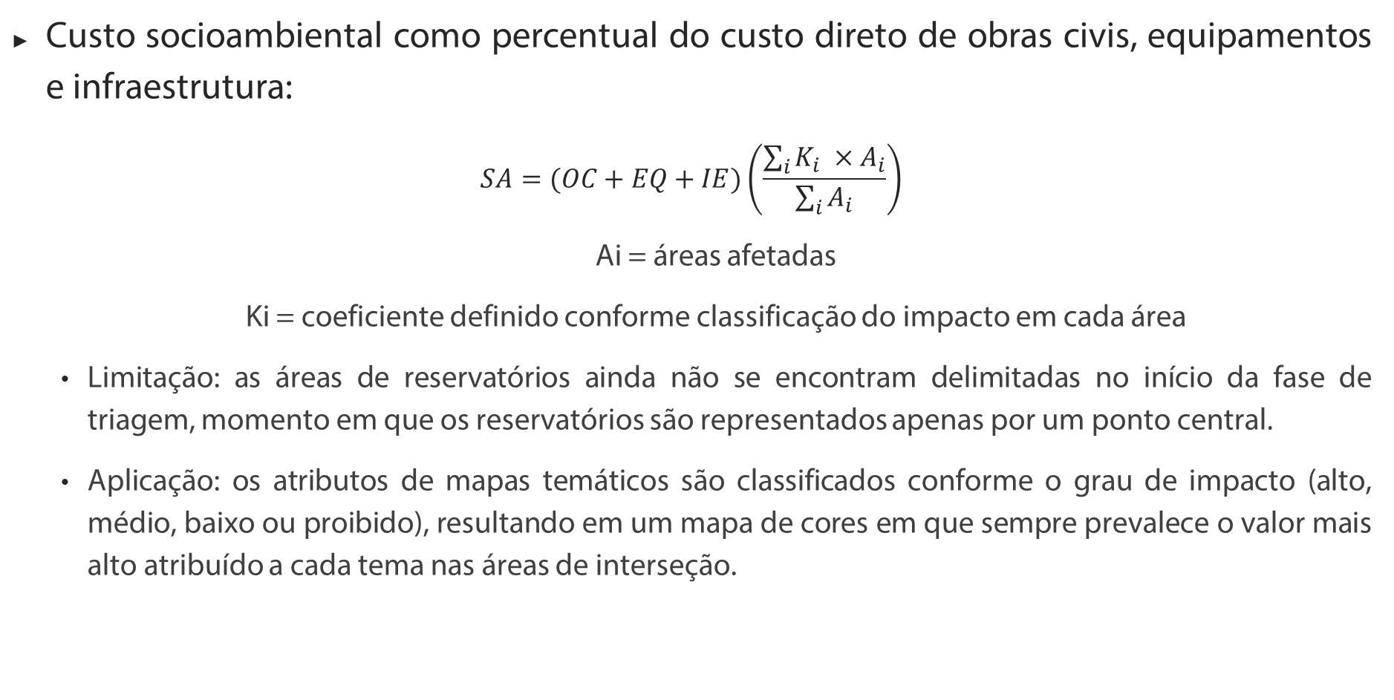
Soluções aplicadas à ferramenta de screening
Custo socioambiental como percentual do custo direto de obras civis, equipamentos e infraestrutura:
$$SA=(OC+EQ+IE)\left(\frac{\sum_{i}{K_{i} ×A_{i}}}{\sum_{i}{A_{i}}}\right)$$
Ai = áreas afetadas
Ki = coeficiente definido conforme classificação do impacto em cada área
Limitação: as áreas de reservatórios ainda não se encontram delimitadas no início da fase de triagem, momento em que os reservatórios são representados apenas por um ponto central.
Aplicação: os atributos de mapas temáticos são classificados conforme o grau de impacto (alto, médio, baixo ou proibido), resultando em um mapa de cores em que sempre prevalece o valor mais alto atribuído a cada tema nas áreas de interseção.

Slide 29
Sumário
3. Metodologia
3.1. Desenvolvimento de algoritmos
3.2. Critérios gerais
3.3. Meio ambiente
3.4. Arranjos de Engenharia

Slide 30
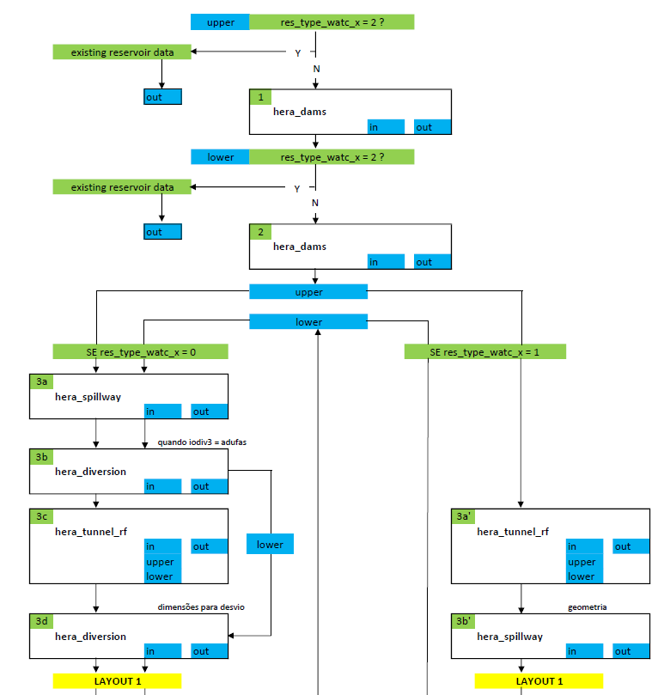
Arranjos de engenharia
Avanços:
Revisão do workflow para início da implantação das soluções de engenharia.
Inclusão da vazão de bombeamento como variável para dimensionamento dos vertedouros.

Slide 31
Sumário
1. Introdução
2. Pesquisa bibliográfica e documental
3. Metodologia
4. Modelo computacional
5. Estudos de caso
6. Contribuições externas e próximos passos

Slide 32
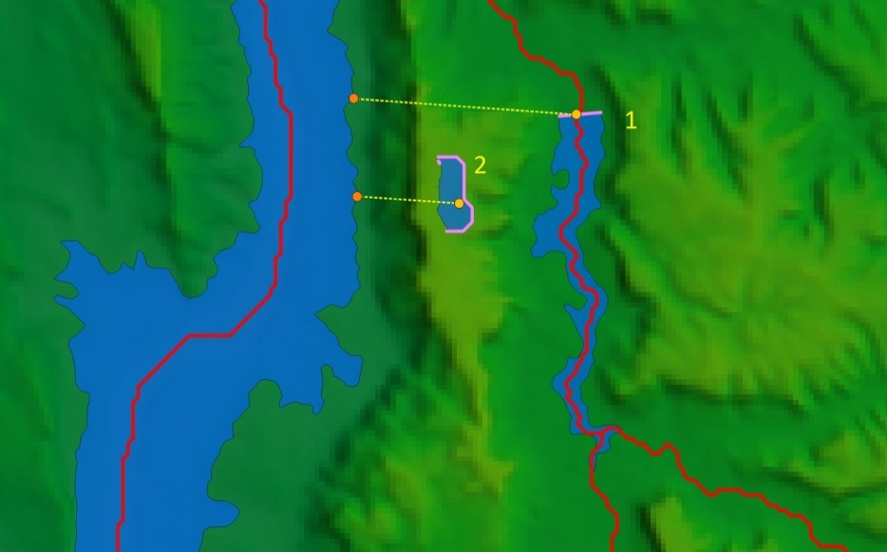
Reservatórios em cursos de rios
Distinção entre reservatórios em cursos de rios e fora da rede de drenagem
Requerimentos e custos diferentes (ex: vertedouro, desvio, etc.)
Cálculo de volumes mais complexo por conta da vazão natural

Slide 33
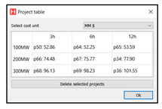
Varredura por meio de tabela potência vs energia
Automação de um processo composto por diversos passos:
Definição de diversos valores de potência e energia
Para cada par potência-energia:
Varredura com geomorphons e primeira estimativa de orçamento
Seleção dos melhores candidatos
Refinamento dos orçamentos com traçado rápido de reservatórios para a escolha do melhor candidato

Slide 34
Sumário
1. Introdução
2. Pesquisa bibliográfica e documental
3. Metodologia
4. Modelo computacional
5. Estudos de caso
6. Contribuições externas e próximos passos

Slide 35
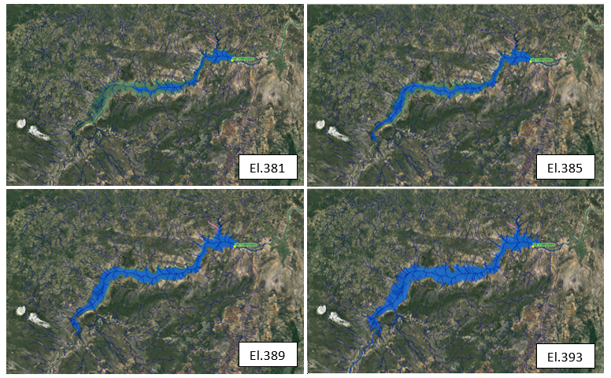
Reservatório da UHE Sobradinho
Dados básicos e critérios de classificação
Modelo digital de elevação: MERIT Hydro, versão hidrologicamente consistida do MERIT DEM, incluindo a representação do reservatório de Sobradinho em diversas elevações.
Mapas temáticos:
unidades de conservação (MMA)
áreas prioritárias (MMA)
uso do solo (UFMG)
mapa geológico (MME)
rodovias (DNIT)
sistema elétrico (EPE)
Ksa
Koc
Lv e Le

Slide 36
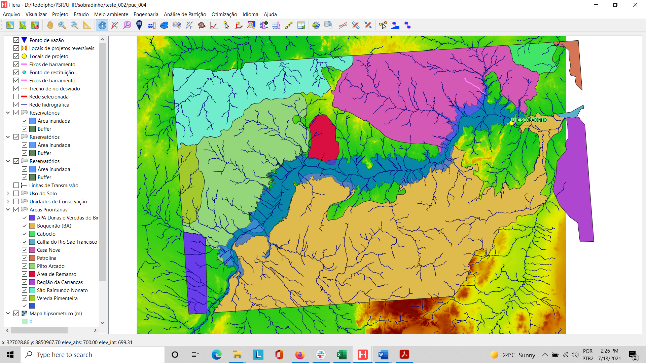
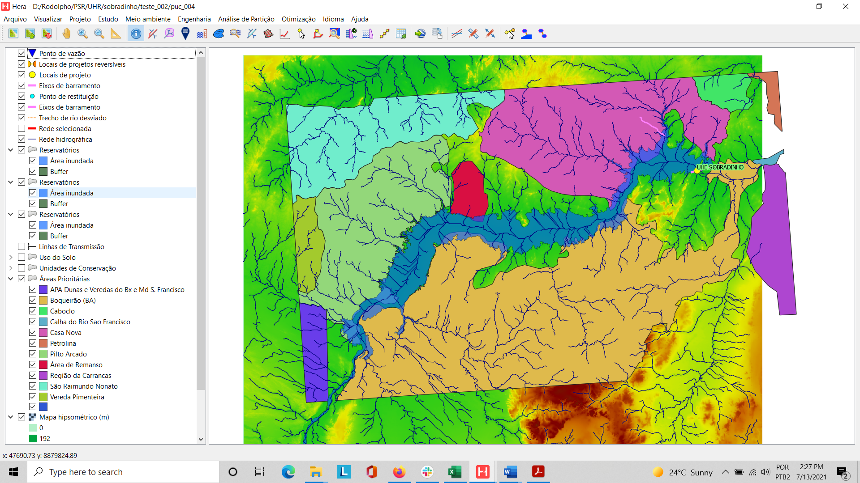
Reservatório da UHE Sobradinho
Dados básicos e critérios de classificação
Exemplo: mapa das áreas prioritárias.

Slide 37
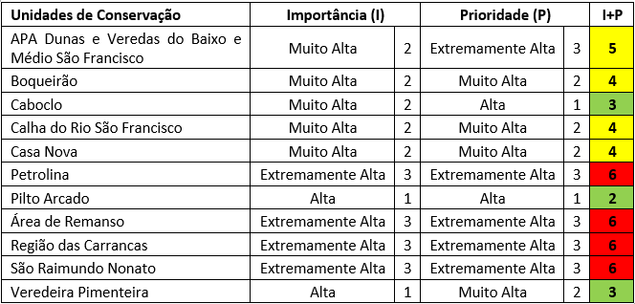
Reservatório da UHE Sobradinho
Dados básicos e critérios de classificação
Exemplo: classificação das áreas prioritárias.
Baixo impacto
Médio impacto
Alto impacto

Slide 38
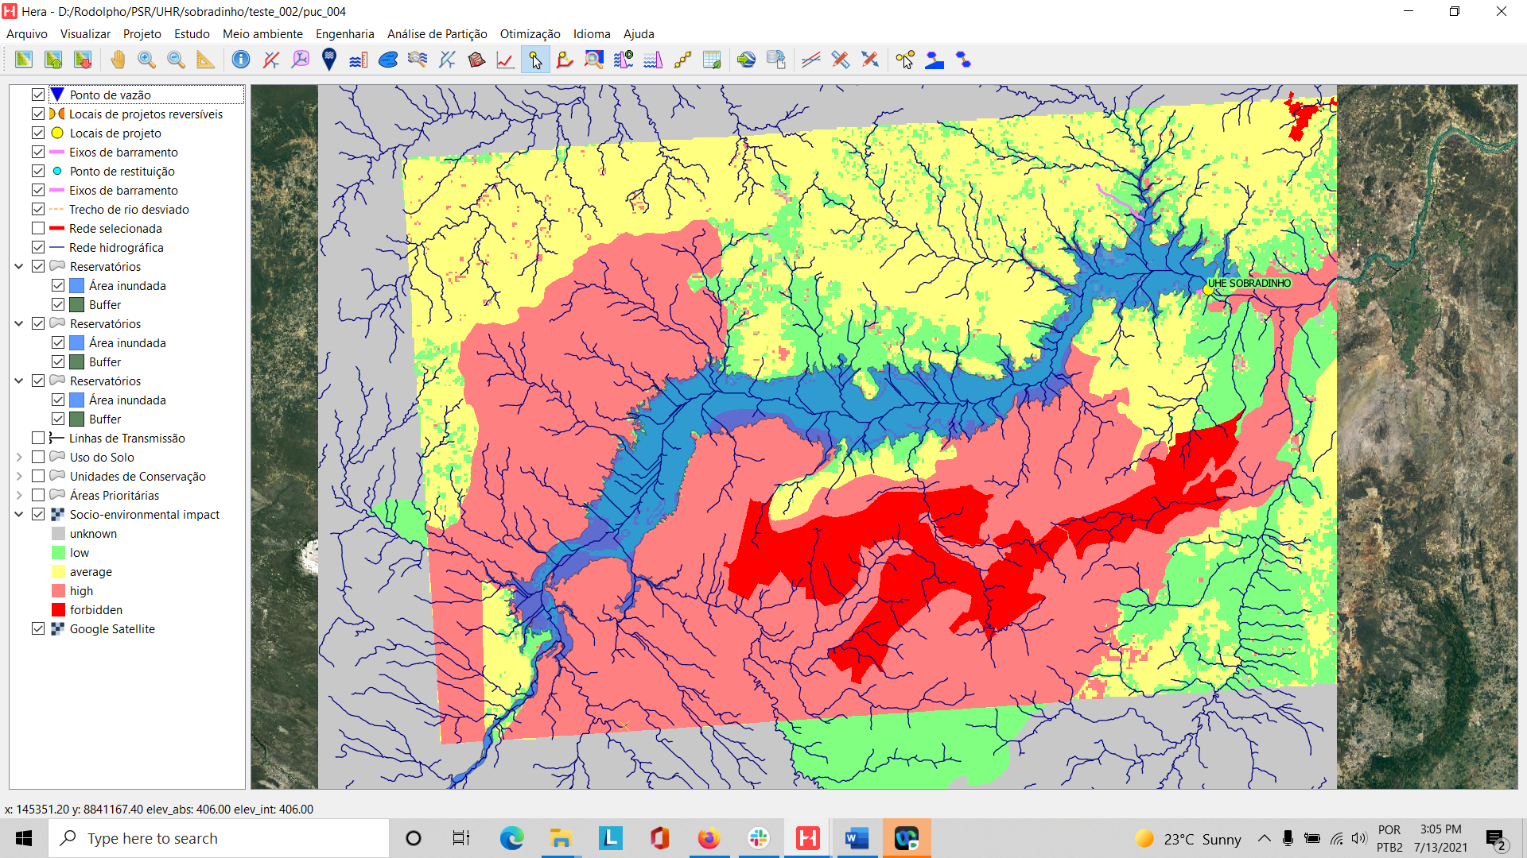
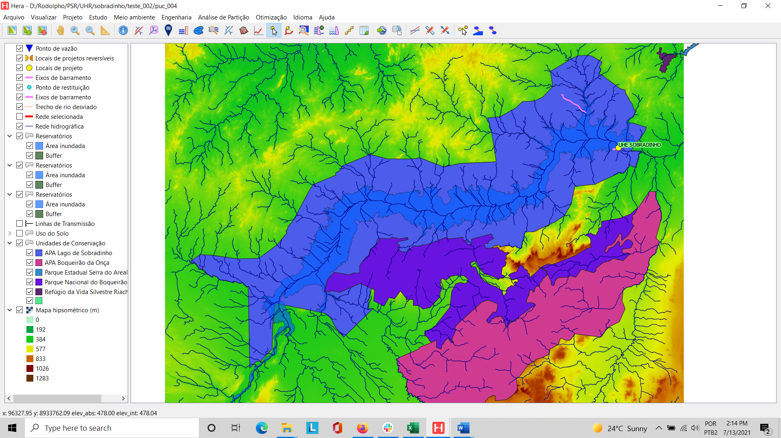
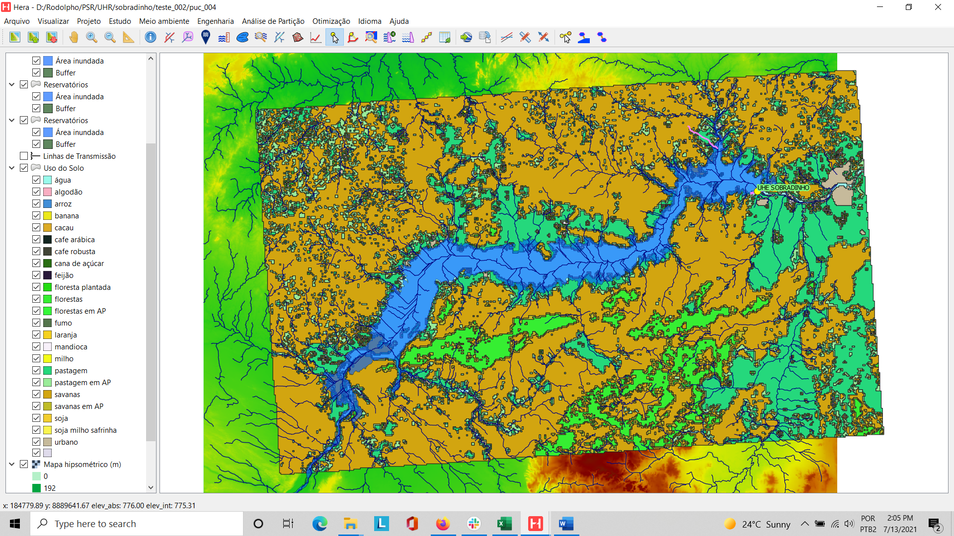
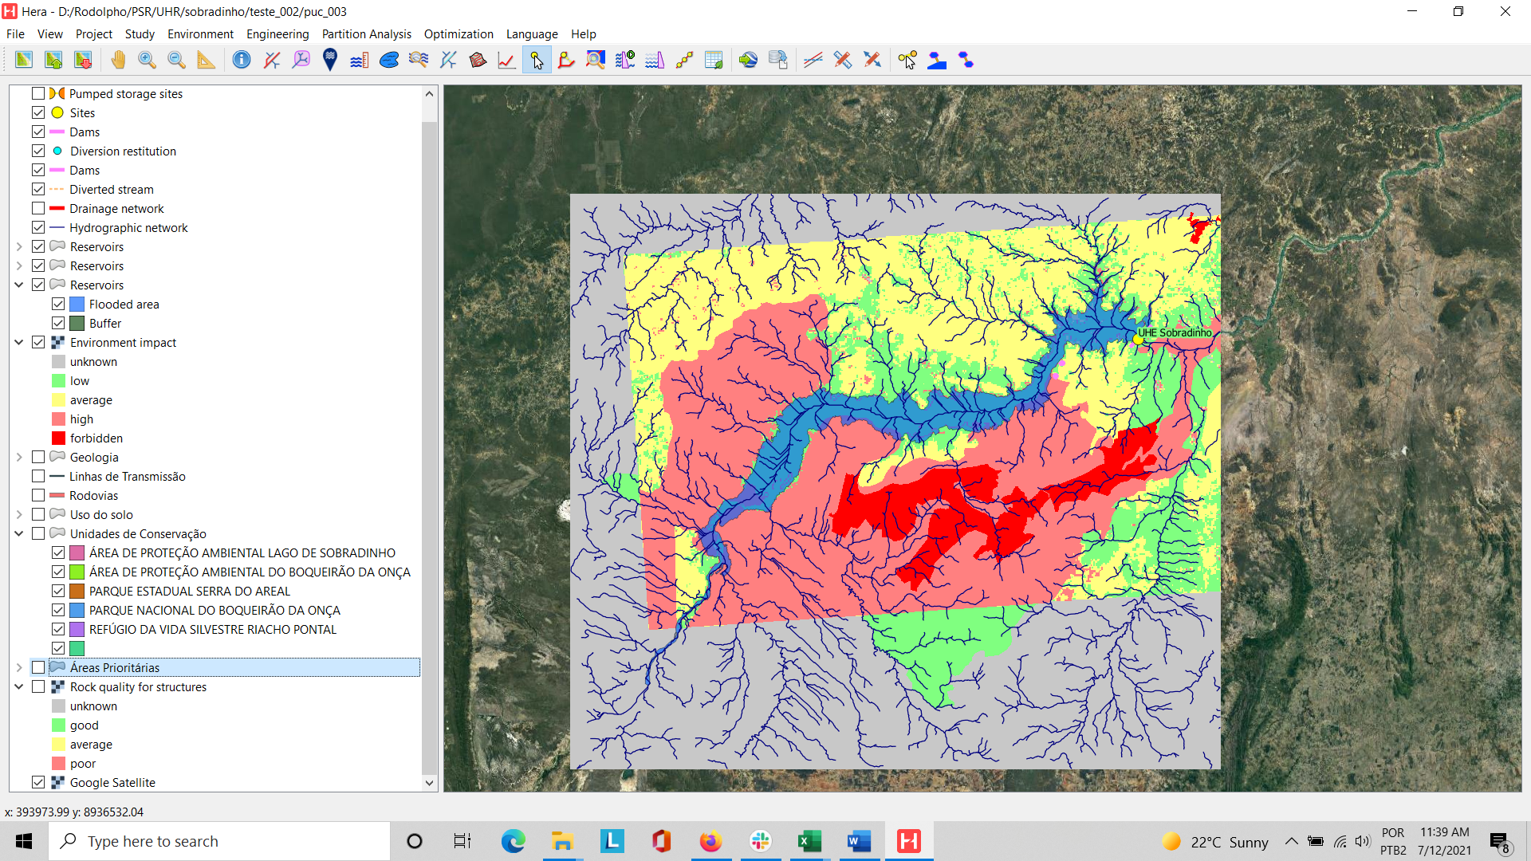
Reservatório da UHE Sobradinho
Dados básicos e critérios de classificação
Exemplo: mapa de classificação de impactos socioambientais
Áreas prioritárias
Unidades de conservação
Uso do solo

Slide 39
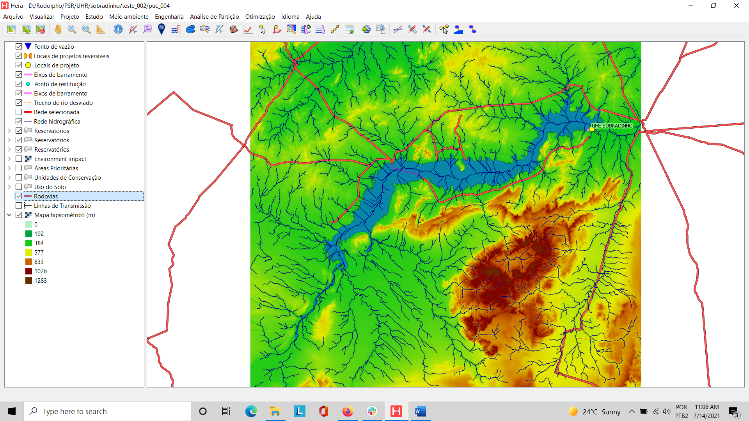
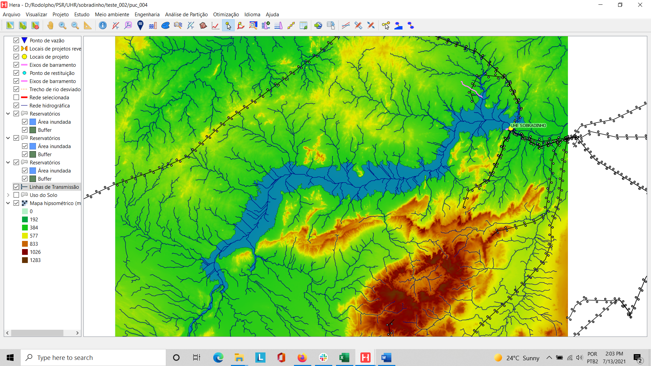
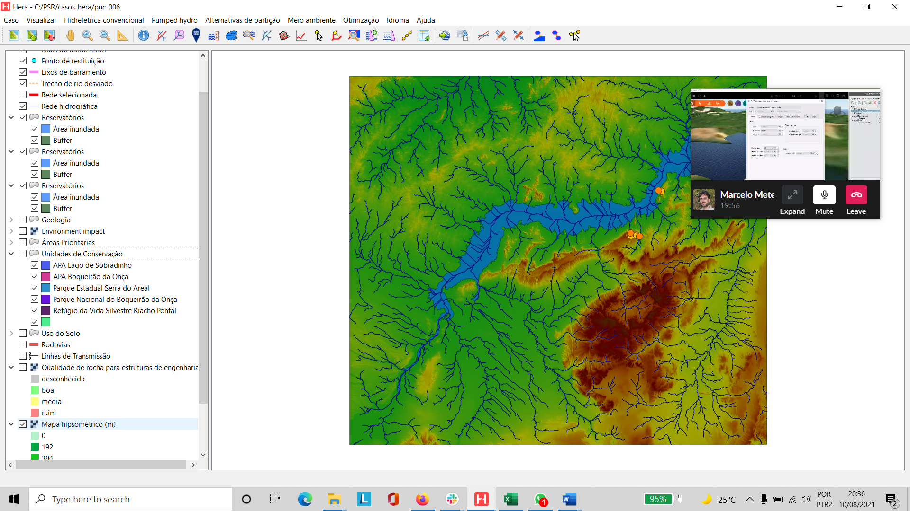
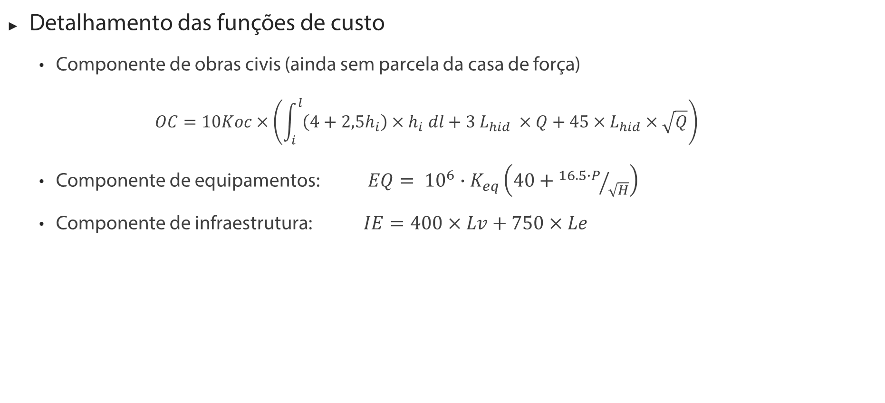
Reservatório da UHE Sobradinho
Detalhamento das funções de custo
Componente de obras civis (ainda sem parcela da casa de força)
$$OC=10Koc×\left(\int_{i}^{l}{\left(4+2,5h_{i}\right)×h_{i} dl}+3 L_{hid} ×Q+45×L_{hid}×\sqrt{Q}\right)$$
Componente de equipamentos: $EQ= {10}^{6}∙K_{eq}\left(40+{16.5∙P}/{\sqrt{H}}\right)$
Componente de infraestrutura: $IE=400×Lv+750×Le$

Slide 40
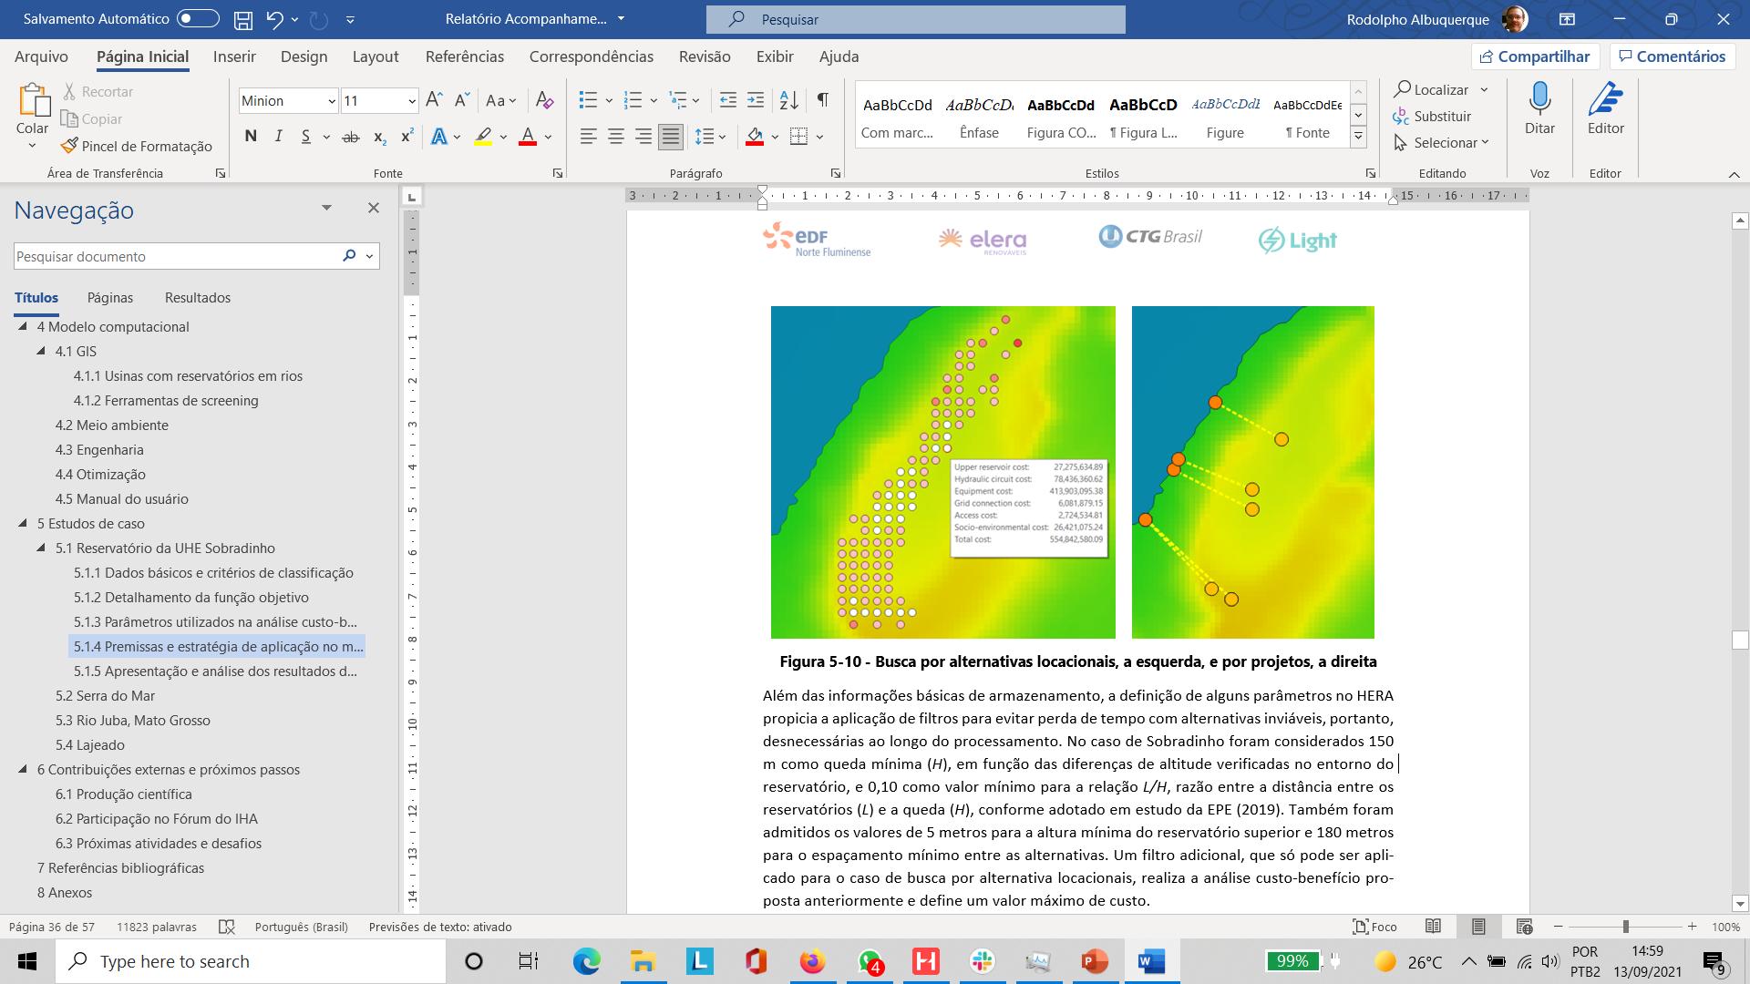
Reservatório da UHE Sobradinho
Premissas e estratégia de aplicação no modelo computacional:
Tipos de busca no HERA:
(i) por alternativas locacionais:
(ii) pelos melhores projetos
um par
P (MW); Δt (h)
vários pares
P (MW); Δt (h)

Slide 41
Reservatório da UHE Sobradinho
Apresentação e análise dos resultados das simulações:
Fase 1: Busca por alternativas locacionais em torno de todo o reservatório de Sobradinho para:
1.000 MW de potência instalada (equivalente a da usina existente).
tempos de geração de 8h, 1 dia, 1 semana e 1 mês.
Não foram obtidos resultados a partir de 1 semana, indicando limite imposto pela geomorfologia.
Fase 2: Busca por melhores projetos em área selecionada na fase 1 para:
500 MW, 1.000 MW e 1.500 MW de potência instalada.
tempos de geração de 4h, 8h, 12h 16h, 24h e 48h.
Análise locacional para todas as alternativas e da função de custo apenas para 500MW.

Slide 42
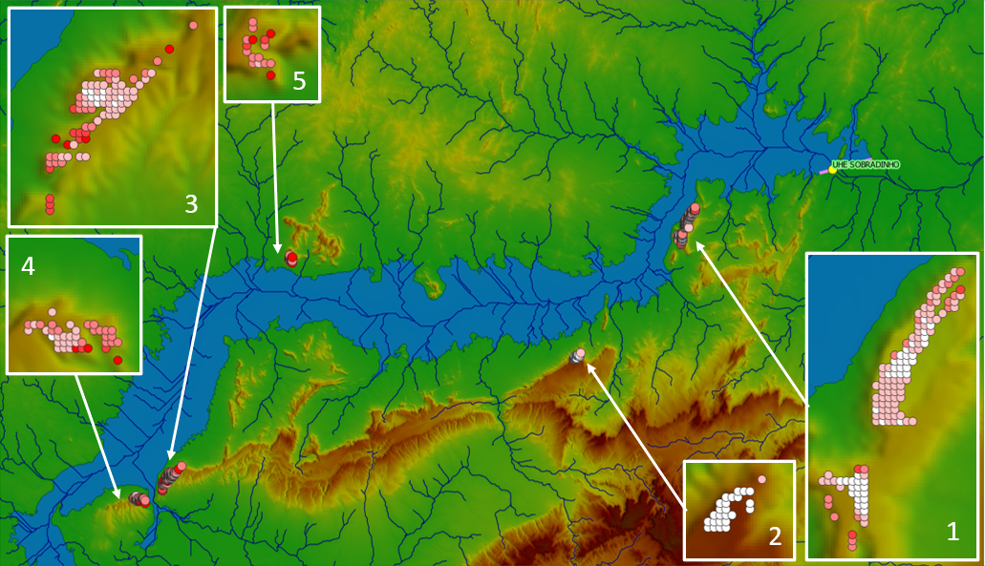
Reservatório da UHE Sobradinho
Apresentação e análise dos resultados das simulações:
Fase 1: 1.000 MW de potência instalada e 8h de geração.

Slide 43
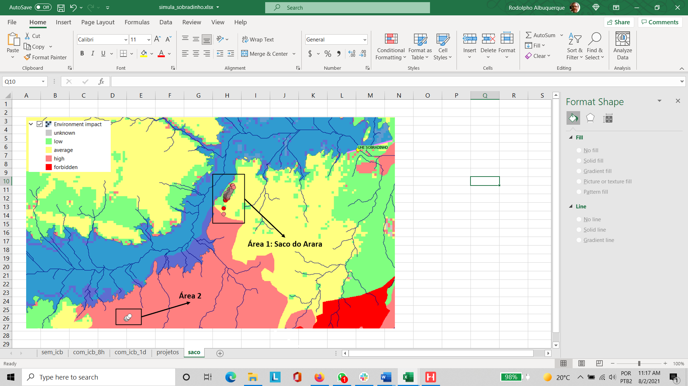
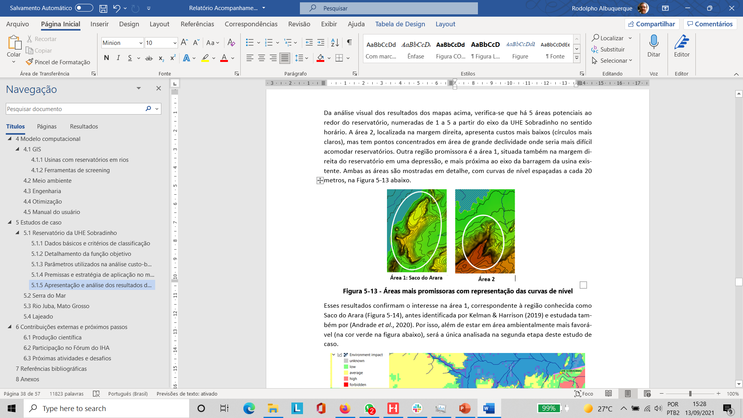
Reservatório da UHE Sobradinho
Apresentação e análise dos resultados das simulações:
Fase 1: Seleção do Saco da Arara para análise na fase 2:
Aspectos topográficos
Aspectos socioambientais

Slide 44
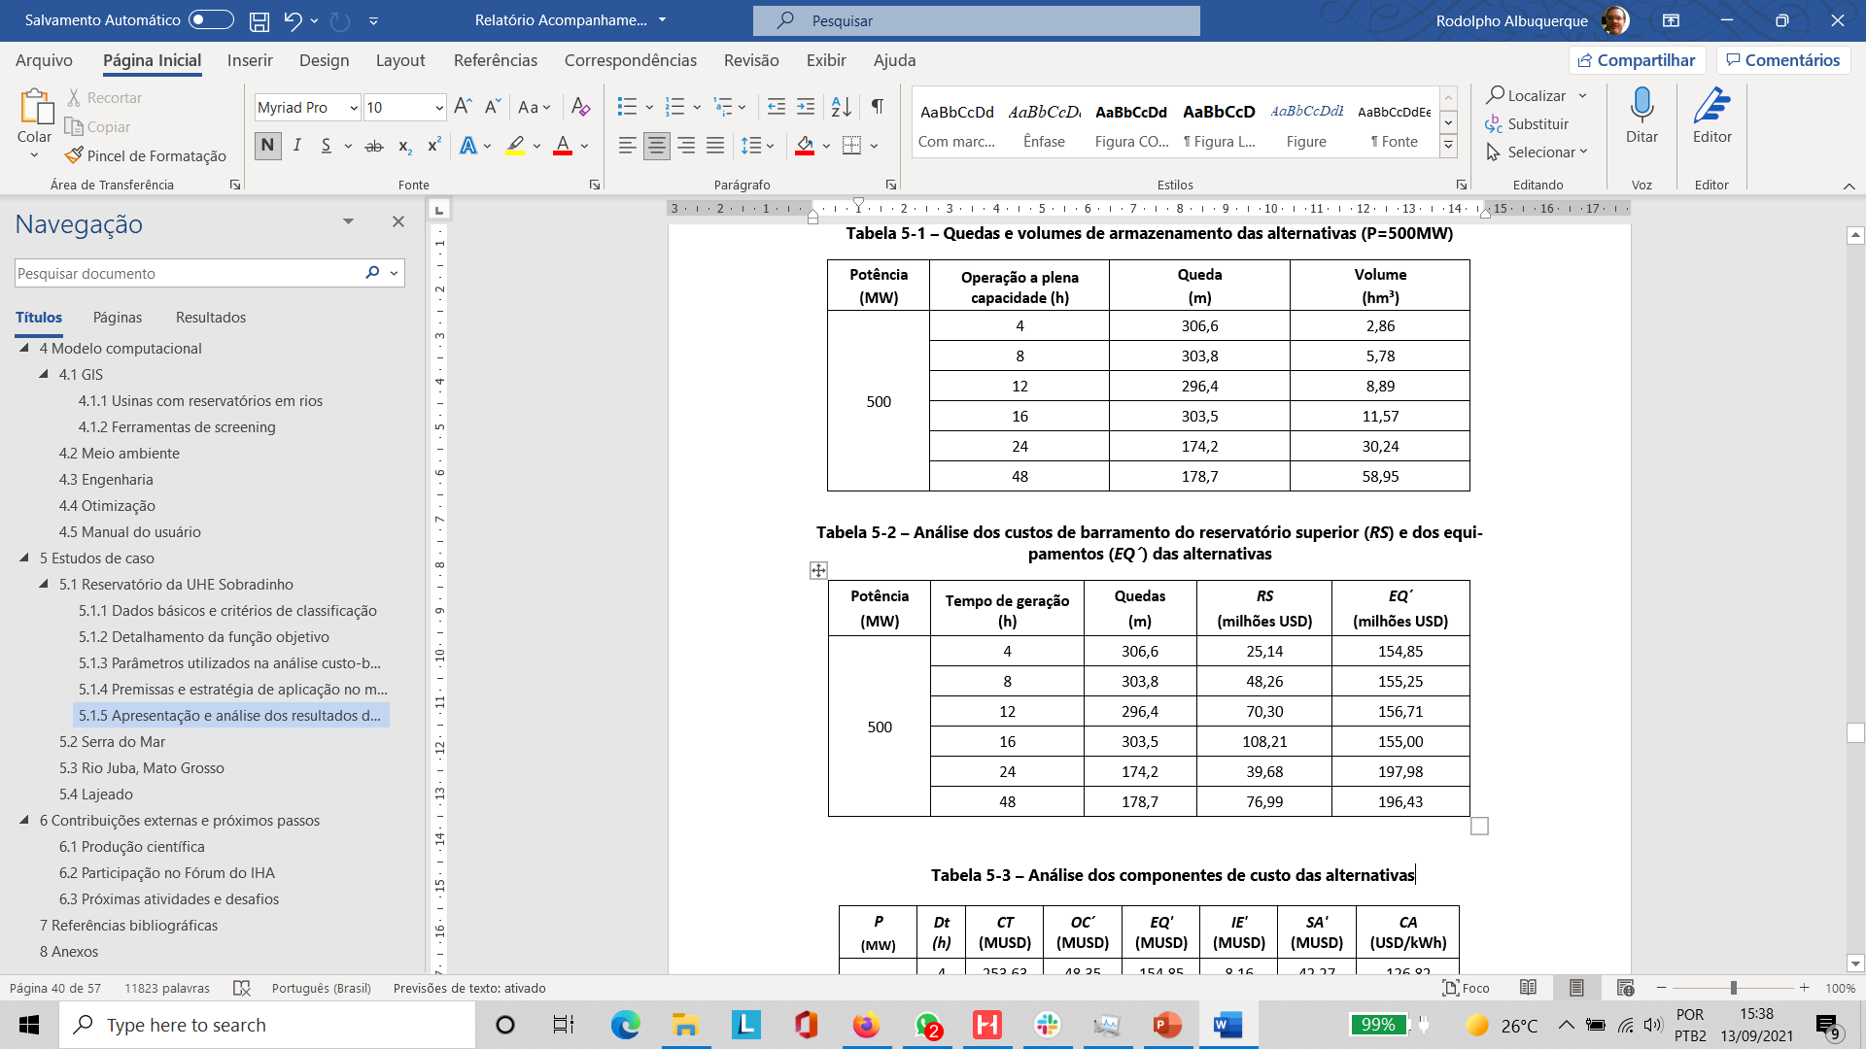
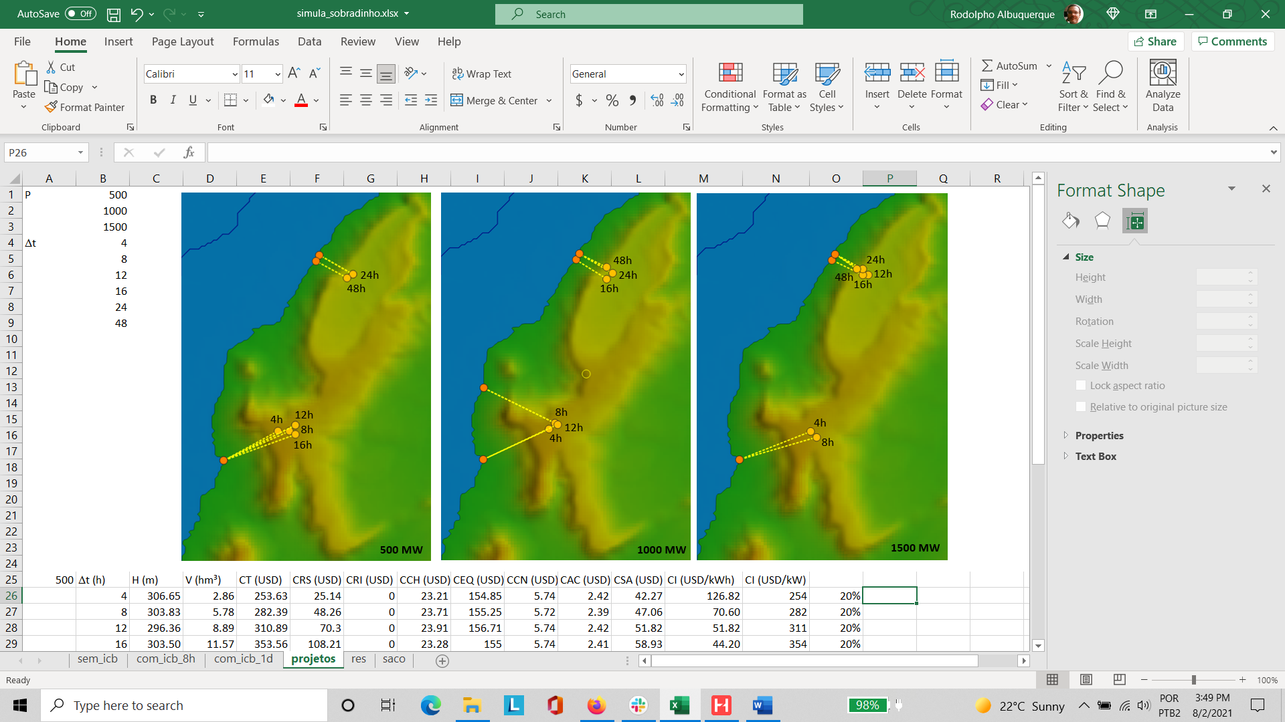
Reservatório da UHE Sobradinho
Apresentação e análise dos resultados das simulações:
Fase 2: Resultados no Saco do Arara

Slide 45
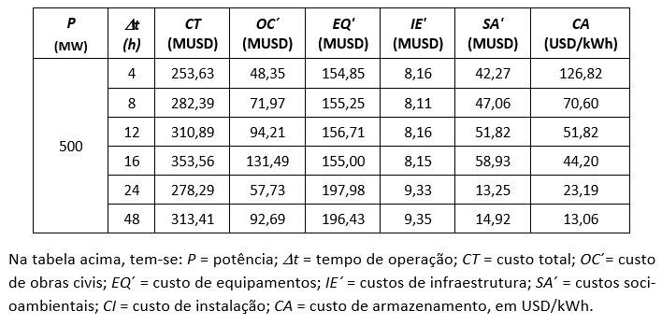
Reservatório da UHE Sobradinho
Apresentação e análise dos resultados das simulações:
Fase 2: Resultados no Saco do Arara

Slide 46
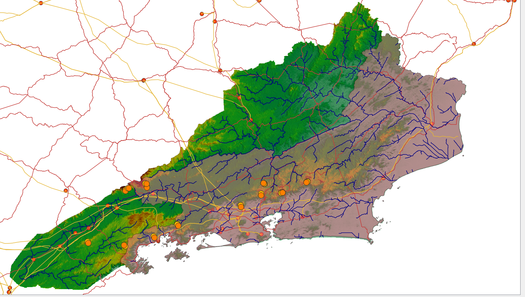
Serra do Mar
Neste caso exploramos o desnível da Serra do Mar para avaliar o potencial de desenvolvimento de usinas reversíveis.
A busca limitou-se ao Estado do Rio de Janeiro, com projetos em ciclo fechado, 4h de armazenamento e 1000 MW de capacidade
As camadas de informação importadas para realização deste estudo de caso foram:
Modelo Digital de Elevação
Limite do Estado do Rio de Janeiro
Subestações e Linhas de Transmissão
Estradas
Critérios de busca para locais:
Quedas >500m, H/L>0.1
Áreas degradadas e desocupadas
Perto de subestações e estradas de acesso

Slide 47
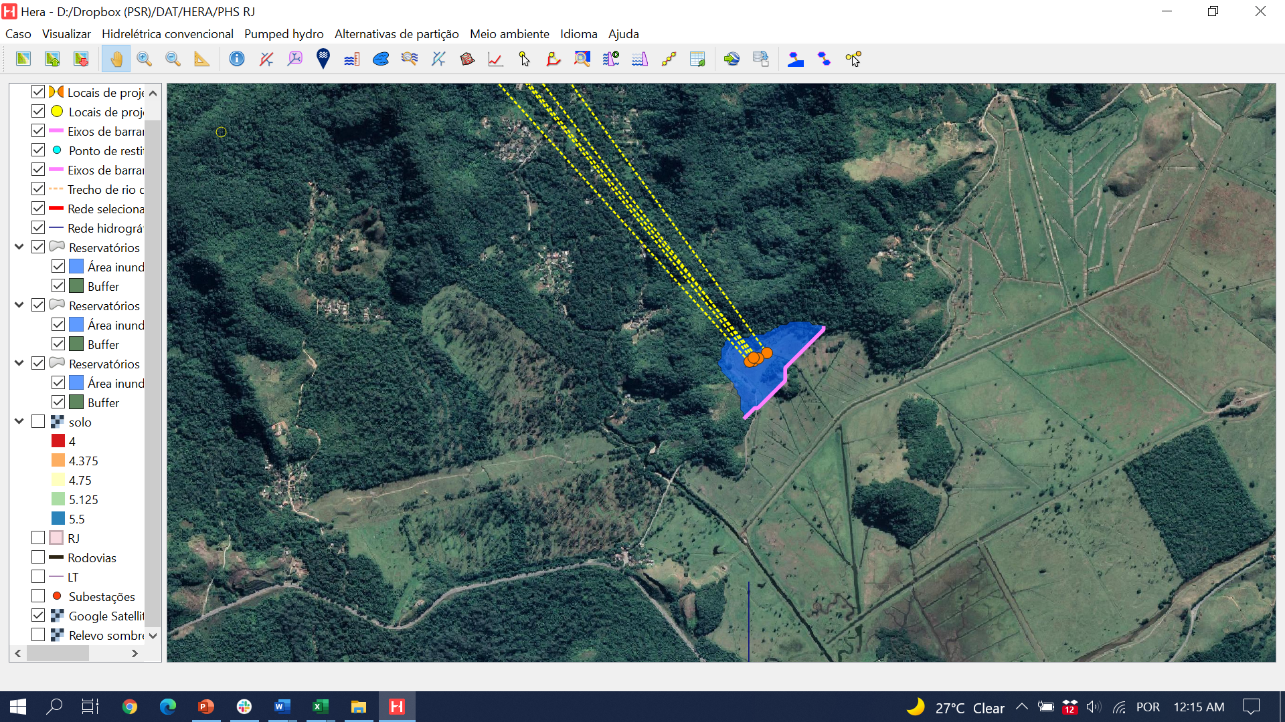
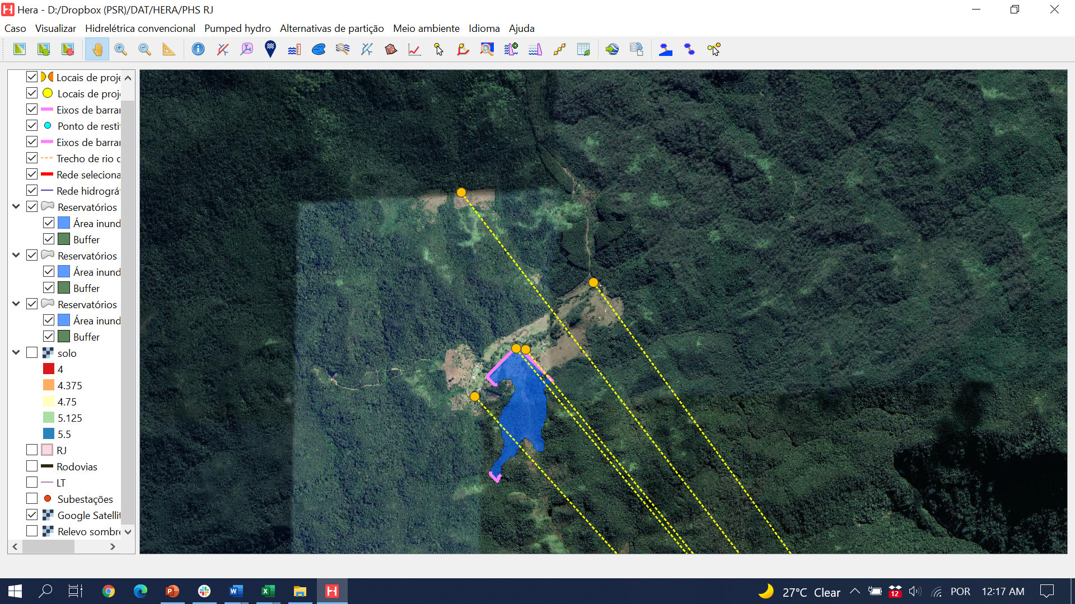
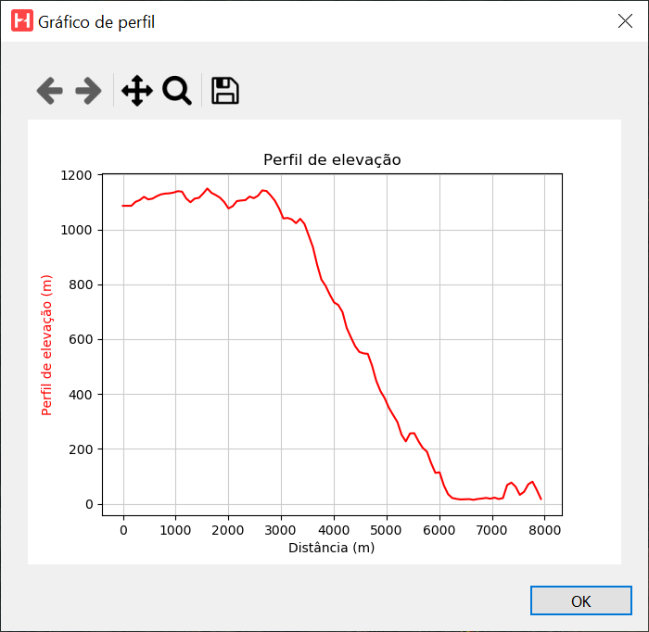
Serra do Mar: Exemplo de local
Reservatório inferior Reservatório superior Perfil

Slide 48
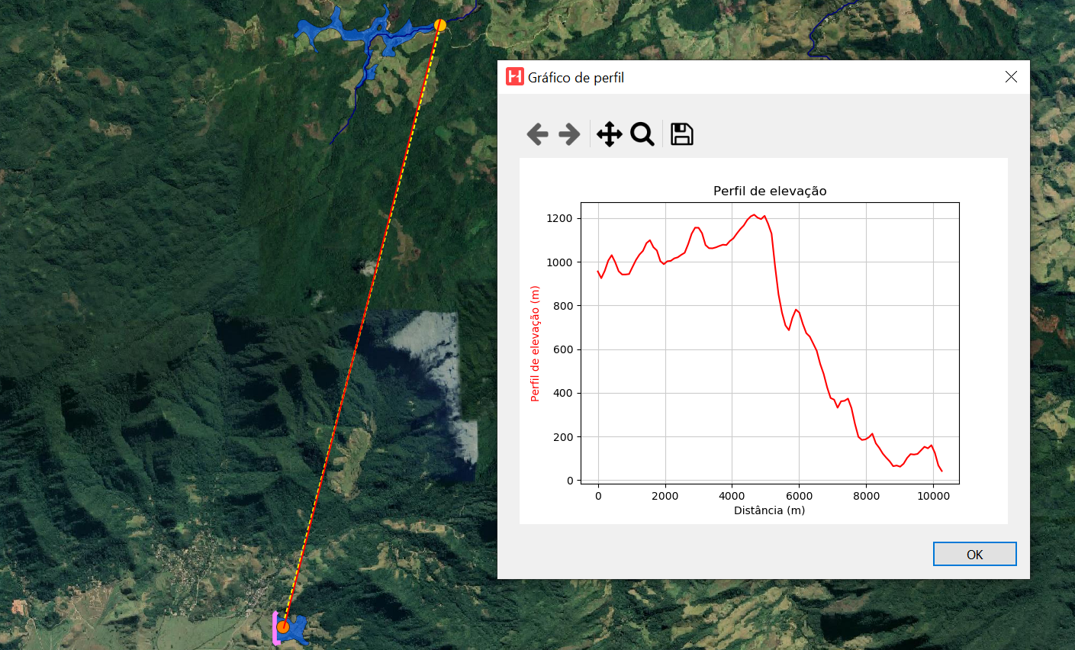
Serra do Mar: Exemplo de local

Slide 49
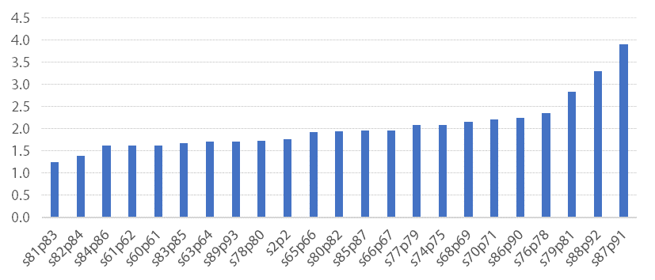
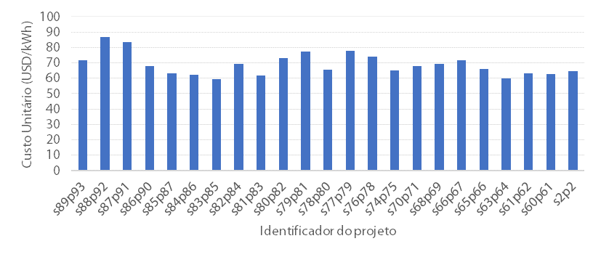
Serra do Mar: Locais
Volume dos reservatórios (milhões de m³)
Custos unitários ($/kWh)

Slide 50
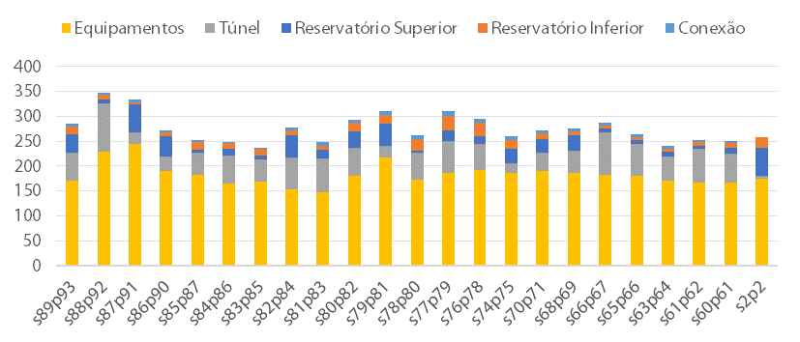
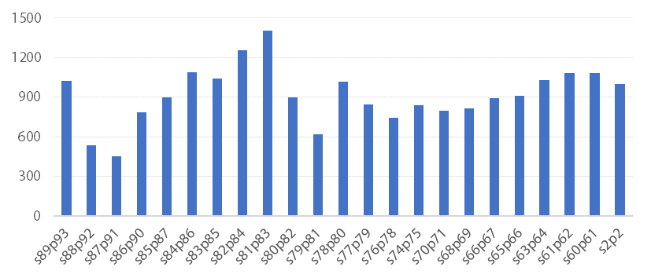
Serra do Mar: Locais
Investimento (milhões USD)
Quedas dos projetos (m)

Slide 51
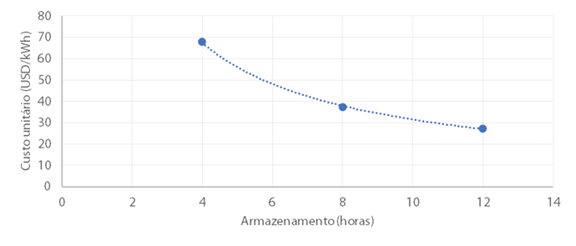
Serra do Mar: Sensibilidade
O custo unitário diminui com o aumento da energia armazenada.
Exemplo. UHR PortoBello, Mangaratiba
Usinas hidrelétricas reversíveis tendem a ter custos unitários decrescentes.
As baterias, por sua vez, quase não reduzem os custos unitários com o aumento da energia armazenada.

Slide 52
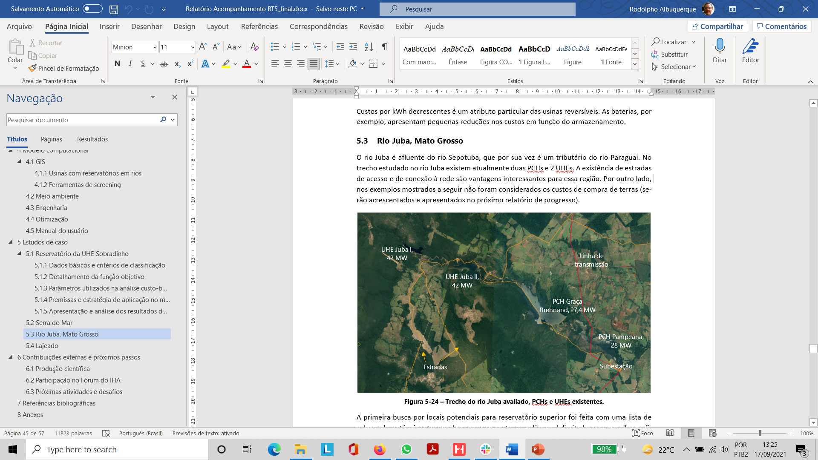
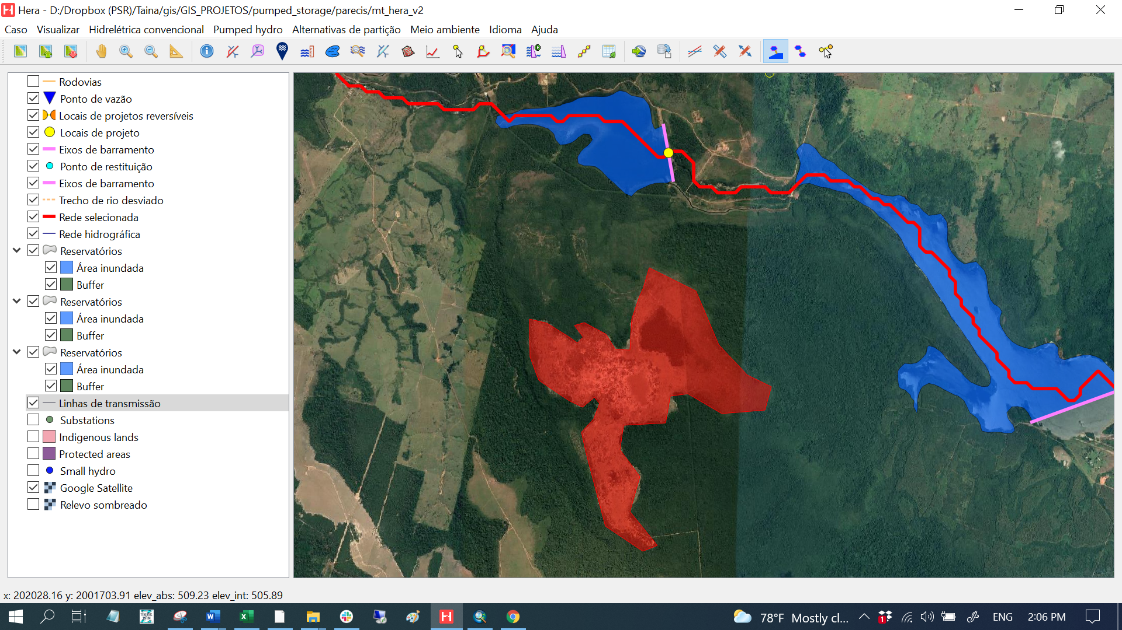
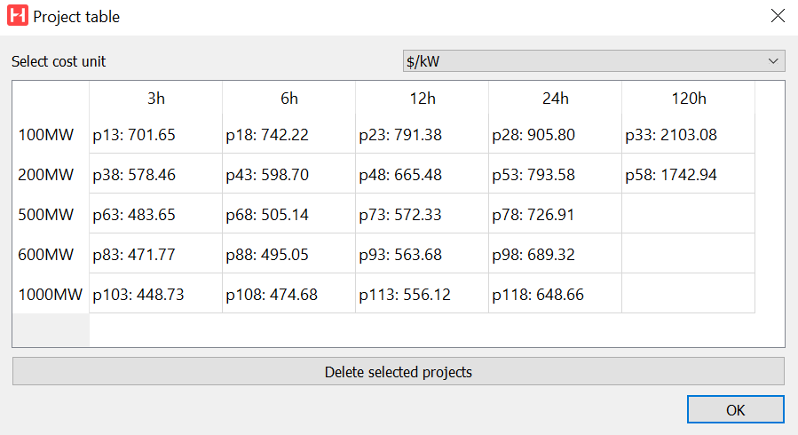
Rio Juba, MT
Região com 2 UHEs e 2 PCHs, servida por redes viária e elétrica.
Testes utilizando o reservatório de Juba II com inferior e busca por reservatório superior em área já degradada.
Resultados dos melhores projetos

Slide 53
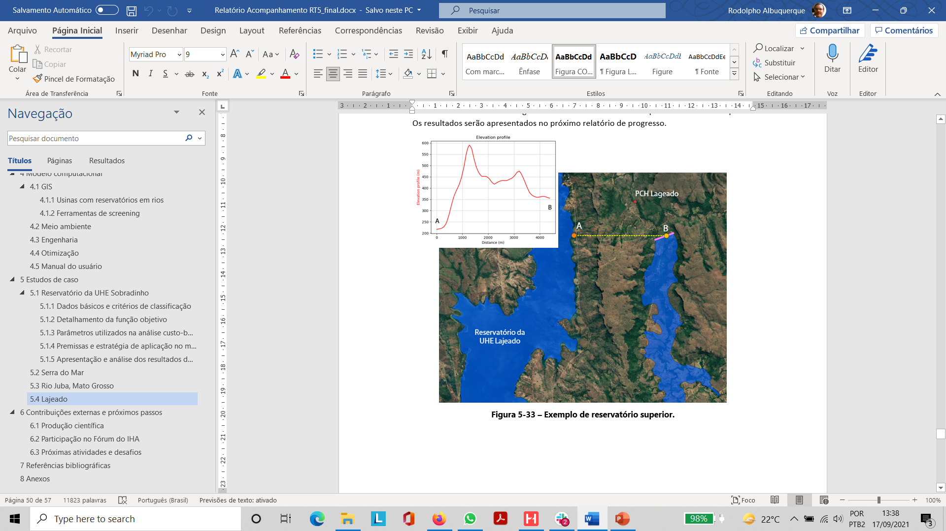
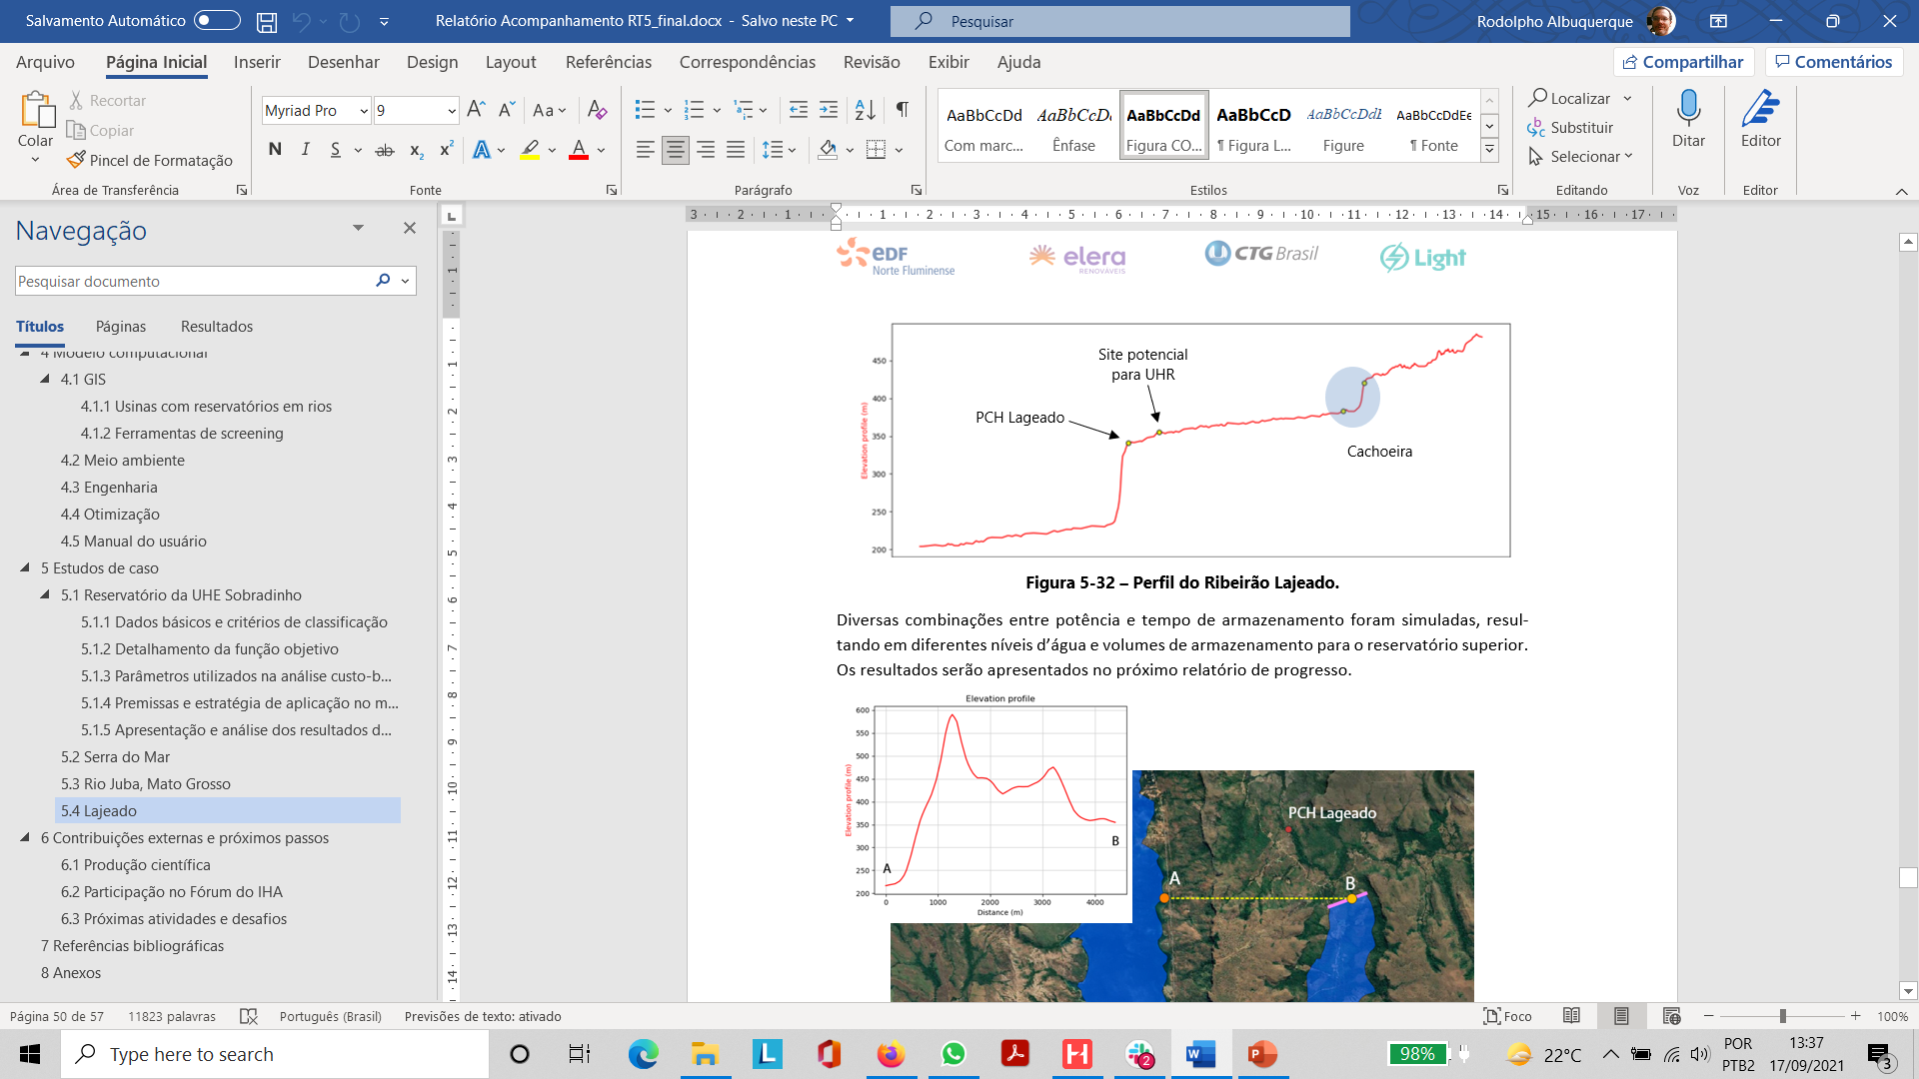
UHE Lajeado
Região estudada pelo GESEL para reservatório superior sazonal em curso d´água paralelo ao reservatório da UHE Lajeado
Estudos de alternativas com barragem de altura bem menor e preservando cachoeira a montante

Slide 54
Sumário
1. Introdução
2. Pesquisa bibliográfica e documental
3. Metodologia
4. Modelo computacional
5. Estudos de caso
6. Contribuições externas e próximos passos

Slide 55
Contribuições externas
Produção científica
Artigo submetido à WRR: após comentários dos editores, revisão apresentada pelos autores.
An integer programming model for the selection of pumped-hydro storage projects
Artigos aprovados para XXVI SNPTEE: Informes Técnicos serão entregues até 24/09.
Identificação de locais para a construção de projetos de usinas hidrelétricas reversíveis
Desafios regulatórios para inserção das usinas hidrelétricas reversíveis no Brasil
A perspectiva socioambiental na seleção de sistemas de armazenamento de energia para o sistema elétrico de potência: uma abordagem multicritério
Defesa de dissertação de mestrado na PUC-Rio, marcada para 28/09 às 9h:
Modelo para seleção de locais para a implantação de usinas hidrelétricas reversíveis: uma abordagem baseada em sistema de informação geográfica
https://puc-rio.zoom.us/j/98521141345?pwd=OVErd2psZzZSaVpKSTRUdEtoaVlRZz09Meeting
ID: 985 2114 1345 Passcode: 918208
Fórum do IHA
Apresentação dos desenvolvimentos deste P&D programada para início de outubro

Slide 56
Próximos atividades e desafios
Próximas atividades
Continuidade das atividades de concepção metodológica, definição dos critérios gerais relacionados à ferramenta de screening e às planilhas do módulo de engenharia.
Enfoque nas atividades relacionadas ao desenvolvimento do modelo computacional e nos estudos de casos.
Discussão das três propostas regulatórias apresentadas no RT4 com os órgãos de planejamento (EPE e ONS), bem como os órgãos reguladores do mercado de energia (ANEEL e ANP)
Desafios
Sujeita à aprovação das cooperadas, compensando a lacuna na pesquisa sobre o estado da arte: formação de um grupo de especialistas para a definição de critérios e elaboração de soluções simplificadas de projeto para o módulo de engenharia.

Slide 57
Obrigado!

